Slide 1
ΣΧΟΛΙΑΣΜΟΣ ΚΕΙΜΕΝΟΥ ΓΙΑ ΤΟΝ ΦΑΝΑΤΙΣΜΟ
Πρότυπο Γυμνάσιο Ευαγγελικής Σχολής Σμύρνης
Μάθημα: Θρησκευτικά (Κος Καπετανάκης)
Ομάδα: Ανώνυμοι
Μέλη ομάδας: Καρανίκα Αντιγόνη, Κατσουλάκου Στυλιανή, Κουκουδάκης Νικόλαος, Μαλικούρτης Θεόδωρος, Μίρκου Μαρίνα, Μπραϊμάκης Αχιλλεύς

Slide 2
ΤΟ ΚΕΙΜΕΝΟ
«Ο φανατισμός, ως ιερότητα που έχει εκτραπεί, είναι το σύμπτωμα ενός κόσμου στον οποίο δεν υπάρχει ο Άλλος, στον οποίο όλοι οφείλουν να υποταγούν στην ίδια θεωρία, στην ίδια κατήχηση. Για τον φανατικό το να υιοθετήσει την τακτική της επιχειρηματολογίας θα σήμαινε ήδη ότι αναγνωρίζει τον πλουραλιστικό χαρακτήρα των κανόνων και επομένως την εγκυρότητα διαφορετικών απόψεων. Η κατοχή της απόλυτης αλήθειας νομιμοποιεί τη δολοφονία και τα λουτρά αίματος… Ο φανατισμός μας αφοπλίζει δύο φορές: με το φόβο και με τη μετάδοση της οργής του… Η απόρριψη του βίαιου σκοταδισμού είναι μια διαρκής νίκη πάνω στους ίδιους τους εαυτούς μας, πάνω στη δειλία μας καθώς και πάνω στη δυνητική αγριότητά μας. Οι φανατικοί μάς στήνουν μια διπλή θανάσιμη παγίδα: να υποκύψουμε ή να γίνουμε όμοιοι με εκείνους. «Όταν πολεμάς ένα τέρας, πρόσεχε να μη γίνεις και συ ο ίδιος τέρας» (Νίτσε).». Θανάσης Γιαλκέτσης, ΕΛΕΥΘΕΡΟΤΥΠΙΑ, 06/07/2008

Slide 3
ΣΧΟΛΙΑΣΜΟΣ
Το κείμενο αυτό είναι ένα απόσπασμα από άρθρο του Θανάση Γιαλκέτση στην Ελευθεροτυπία.
Ο συγγραφέας αναφέρεται στον φανατισμό και δηλώνει ξεκάθαρα την αρνητική του στάση απέναντι σε αυτόν.
Εμείς συμφωνούμε με αυτή την στάση, καθώς πιστεύουμε ότι ο φανατισμός είναι ένα αρνητικό φαινόμενο.
Όποιος είναι φανατισμένος με κάτι, αρνείται να ακούσει οποιοδήποτε επιχείρημα εναντίον αυτού που πιστεύει και πολλές φορές μπορεί να παρεκτραπεί και να οδηγηθεί σε ακραίες και βίαιες συμπεριφορές.
Επίσης, οι φανατικοί μισούν όποιον έχει διαφορετικές απόψεις από εκείνους.
Όλοι μας πρέπει να εναντιωθούμε σε κάθε μορφής φανατισμό.

Slide 4
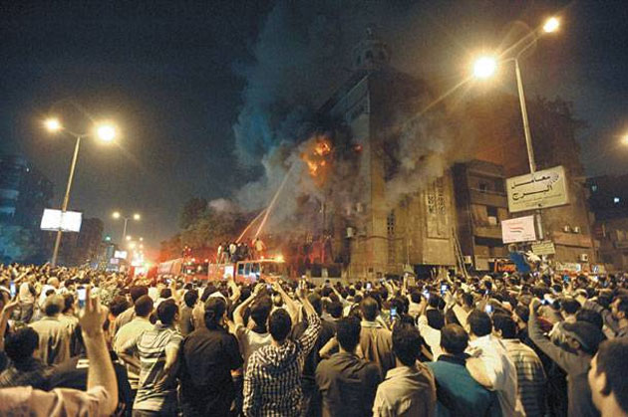
Εικόνες

Slide 5
Πηγές
https://www.pemptousia.gr/2015/04/i-exaplosi-tou-fenomenou-tou-thriskeftikou-fanatismou-ke-i-martiria-ke-to-martirio-ton-christianon-sto-sigchrono-kosmo/

